Slide 1
Pourquoi et comment P4DP
peut accompagner le développement des CPTS ?

Slide 2
UN ENTREPÔT DE DONNÉES
Vous produisez, individuellement, des milliers de données de santé en soins primaires chaque année. Vos données n’ont jamais été regroupées et recoupées.
L’Entrepôt de Données de Santé P4DP a été créé pour être le réceptacle ultra sécurisé et unique de toutes ces données. Il est le premier dans le domaine de la santé en soins primaires en France et permettra l’exploitation « augmentée » de millions de données collectées.
P4DP est une méga base de données pour l’amélioration du système de soins français et un véritable outil d’aide à la collectivité.
2

Slide 3
DE QUOI L’ENTREPÔT P4DP A BESOIN ?
Les données contenues dans les dossiers électroniques de vos patients
sont le carburant de P4DP.
MG et professionnels partageant le SI
Données de
santé
3

Slide 4
L’ENTREPÔT EN UNE DIAPO
Quel que soit votre logiciel de gestion de cabinet, P4DP collecte vos données
Collecte, pseudonymisation &
transfert sécurisés des données collectées depuis les logiciels
Traitement des données dans l’entrepôt sécurisé
Accès sécurisé à l’interface de restitution des données collectées et anonymisées : tableaux de bord, filtres, par patientèle, catégorie, …
4
Pas de codage

Slide 5
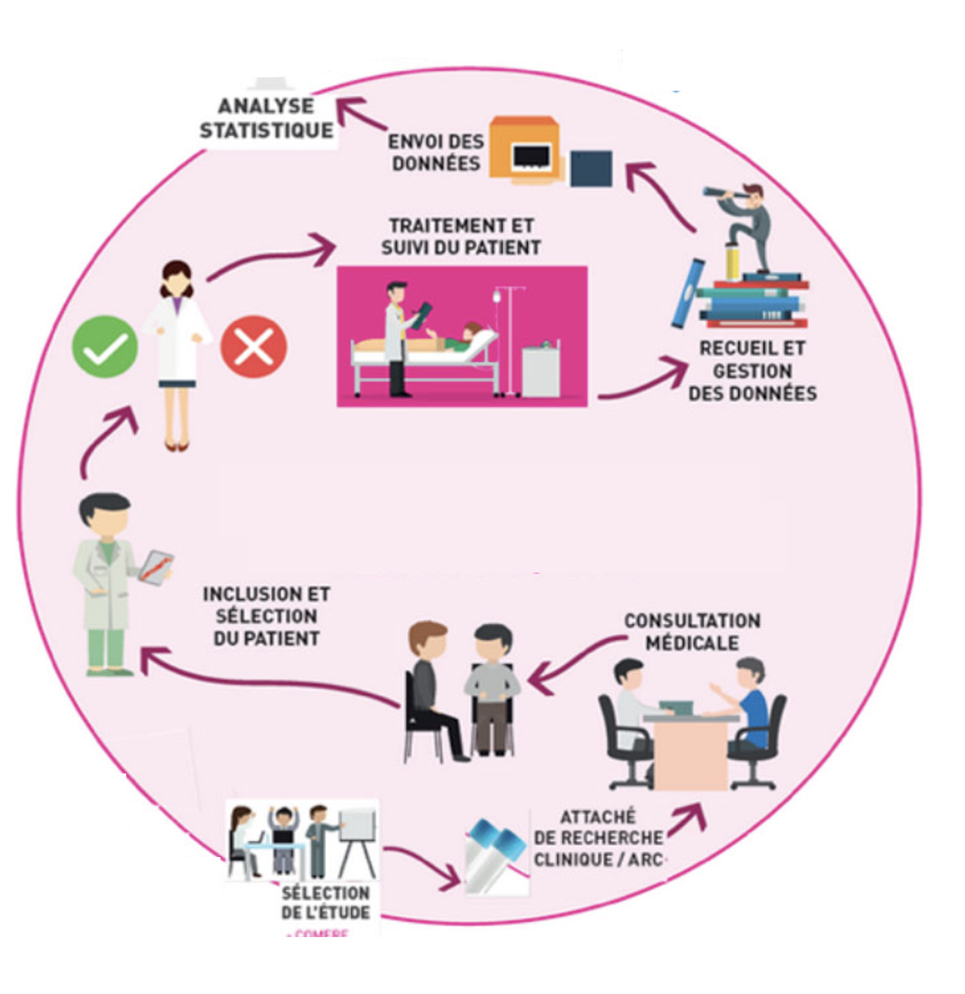
AVEC QUELLES DONNÉES P4DP EST ALIMENTÉE ?
P4DP collecte toutes les données des dossiers de vos patients conformément au référentiel de la CNIL.
Données socio-démographiques
Année de naissance, genre, département.
CMU/CSS, ALD.
Prescriptions
Médicaments.
Examens complémentaires.
Actes paramédicaux.
Courriers d’adressage
Données cliniques
Historique de santé / volet de synthèse médical (antécédents personnels et familiaux, maladies chroniques, facteurs de risques, exposition à des toxiques, allergies, vaccinations).
Motifs et résultats de consultation (texte libre et/ou standardisé), biométrie.
Observations (texte libre).
Résultats
Biologie.
Autres examens complémentaires.
CR consultations et hospitalisations.
5

Slide 6
EN SYNTHÈSE
Traitement des données dans l’entrepôt
Export des données brutes depuis le logiciel
Retour des données normalisées au sein de la structure de soins au travers d’outils P4DP
Usage des données par les professionnels de santé

Slide 7
QUELLES SONT LES GARANTIES POUR LA SÉCURISATION DES DONNÉES ?
L’entrepôt P4DP repose sur 4 piliers français forts
Le consortium P4DP est composé de 6 acteurs qui maitrisent et respectent les différentes étapes de création d’un entrepôt de données de santé.
L’hébergement de données de santé français - HDS - de l’ensemble du traitement de la data, de sa collecte jusqu’à sa restitution. P4DP a signé un contrat avec l’unique acteur Français- SIGMA - répondant à l’ensemble de ses besoins.
Le référentiel CNIL complet pour lequel P4DP a respecté chacune des exigences. Un audit externe a été réalisé à l’issue de la déclaration de conformité.
La réglementation RGPD suivie et visée par un Délégué à la Protection des Données qui a participé à l’écriture des textes de la réglementation RGPD.
7

Slide 8
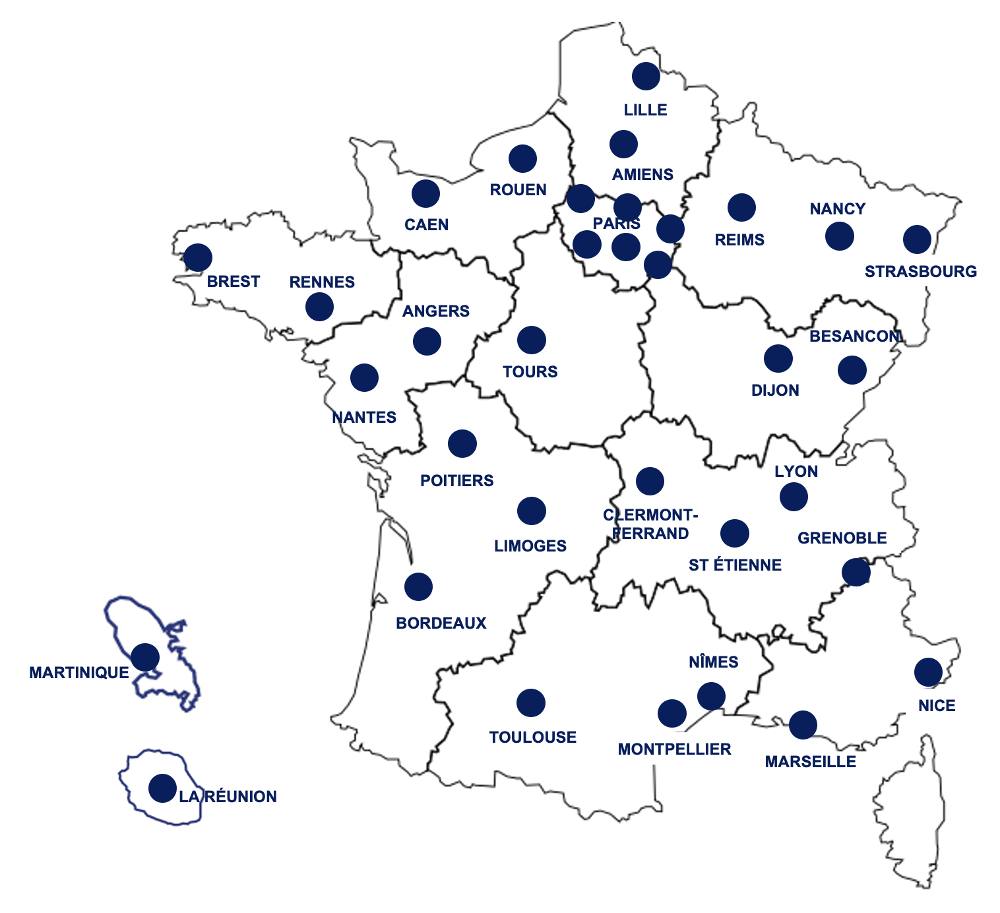
LE RÉSEAU NATIONAL P4DP
3 années, 35 régions, + de 2000 Médecins.
8

Slide 9
J-5 avant le dialogue de gestion, il est temps d’évaluer mes fiches mission !

Slide 10
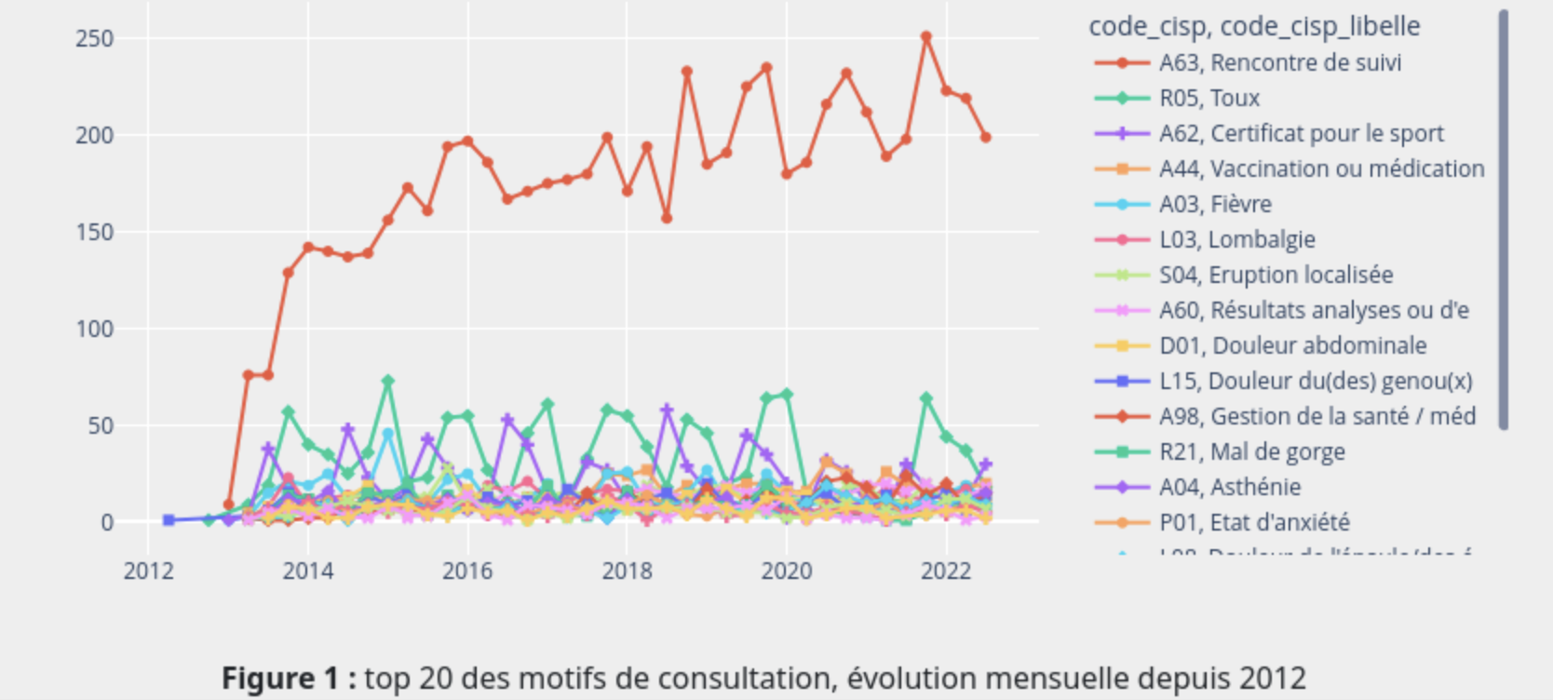

Slide 11
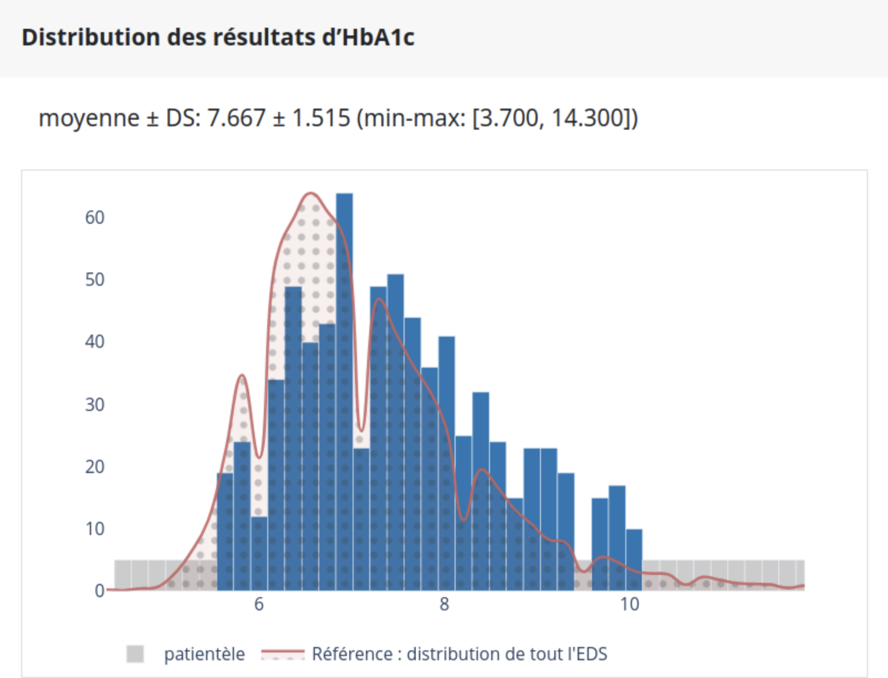

Slide 13
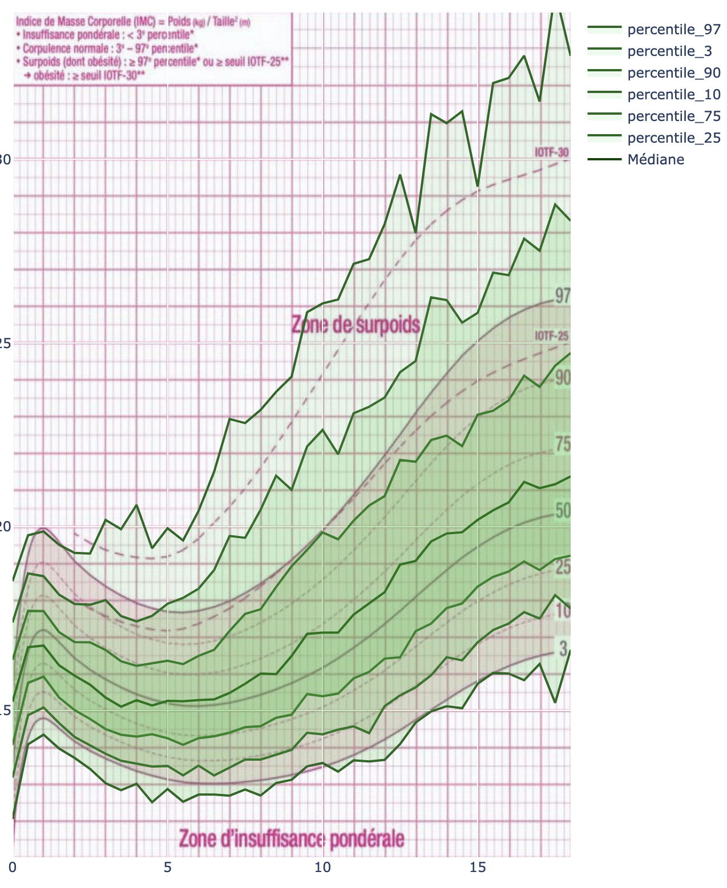
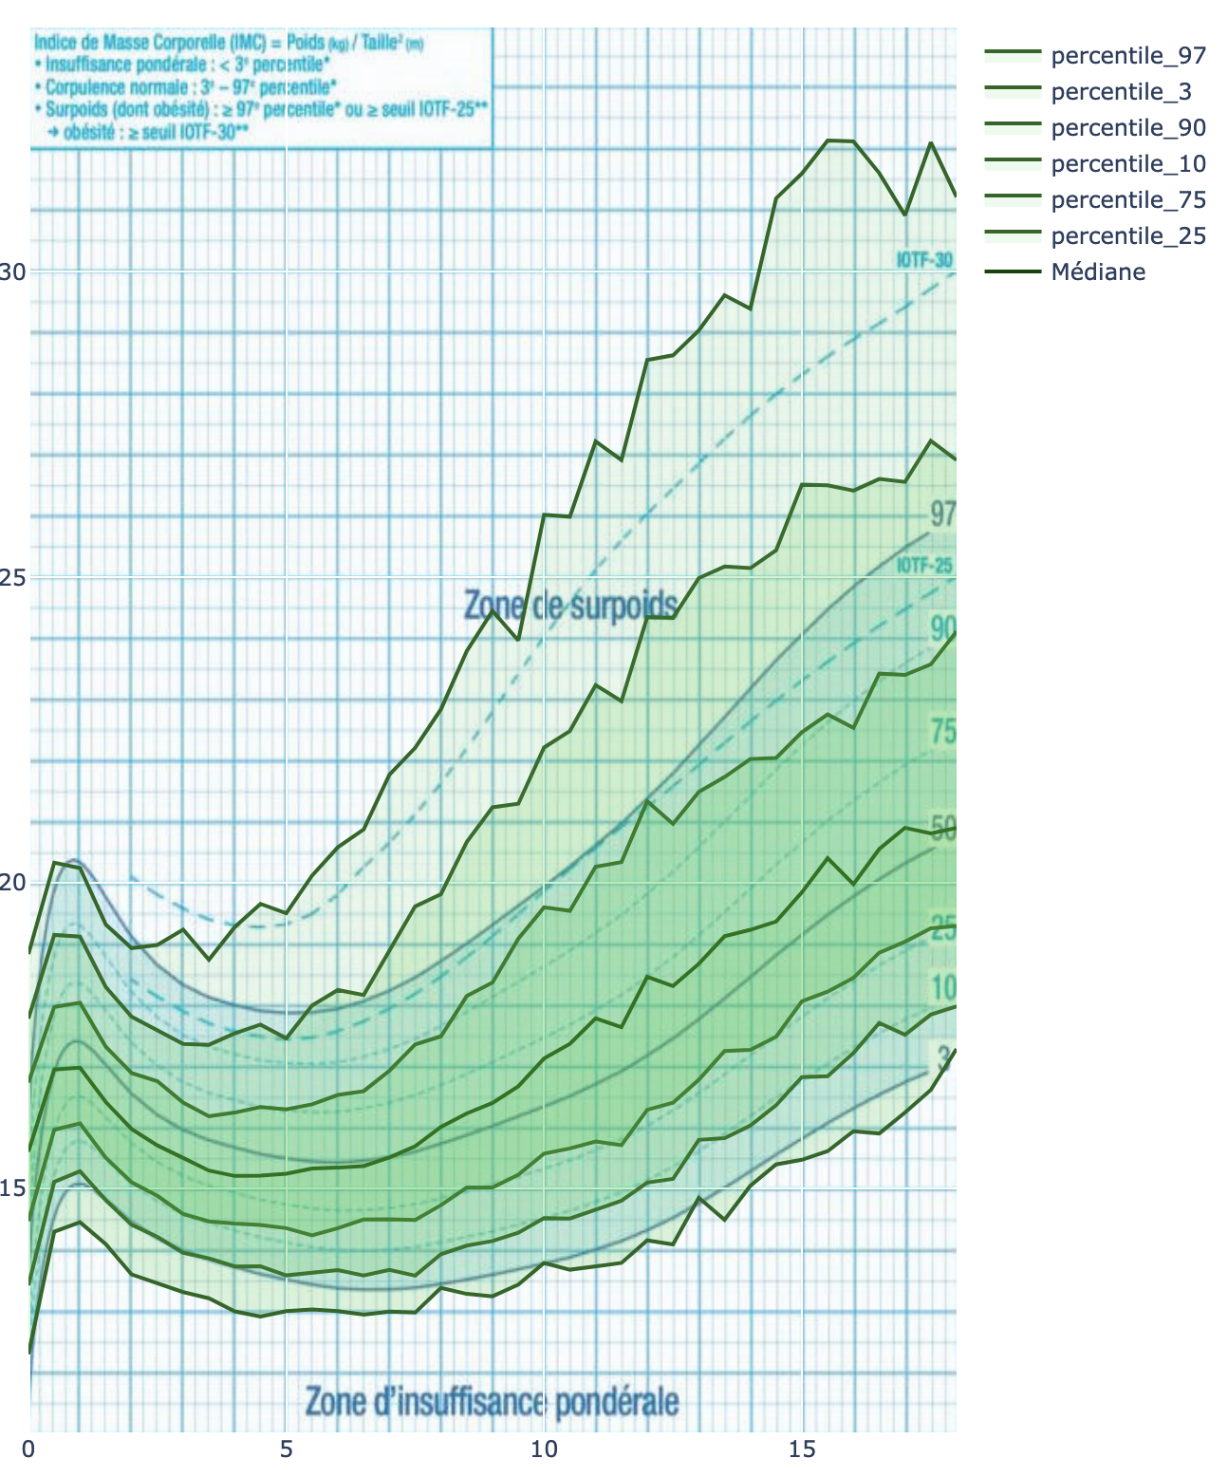

Slide 14
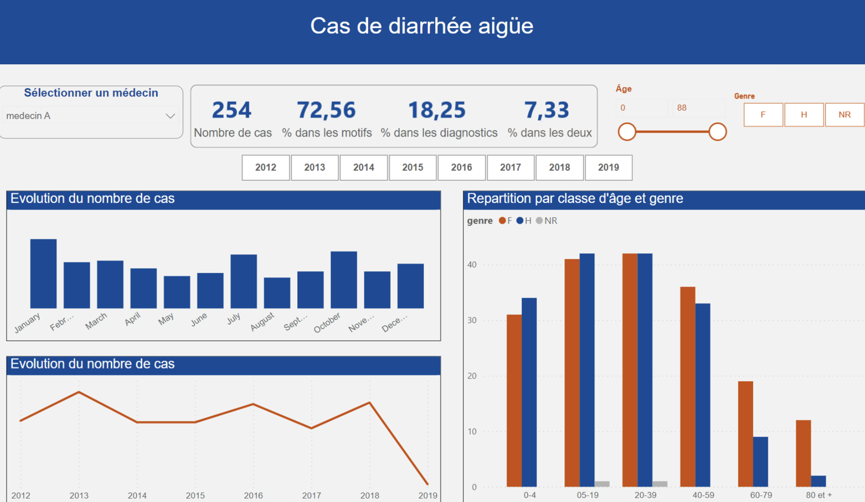
SURVEILLANCE ÉPIDÉMIOLOGIQUE
En étroite collaboration avec le réseau
Tableaux de bord utiles à la surveillance épidémiologique, en collaboration avec le réseau Sentinelles.
Il n’existe pas en France de moyen permettant la surveillance épidémiologique de façon automatisée, passive (ne demandant pas d’effort supplémentaire de la part des médecins), à grande échelle, et utilisant les données de consultations produites par les médecins généralistes, indépendamment du logiciel de gestion de consultations qu’ils utilisent, avec P4DP il sera possible de permettre la surveillance épidémiologique simplement et rapidement.
14

Slide 15
OUTIL D’IDENTIFICATION DES PATIENTS AVEC DES CARACTÉRISTIQUES PARTICULIÈRES
Outil d’identification des patients avec des caractéristiques particulières – screening de patients – incluables dans des essais cliniques ou des protocoles pluriprofessionnels.
Critères d’inclusion des patients du protocole X
Caractéristiques des patients du cabinet Y
15

Slide 16
MERCI !
16

